Slide 1

현대제철과 기상청 데이터를 활용한 공장 내 철강 제품의 결로 발생 예측 모형 개발
팀명: 팀원명 팀원명 팀원명

Slide 2




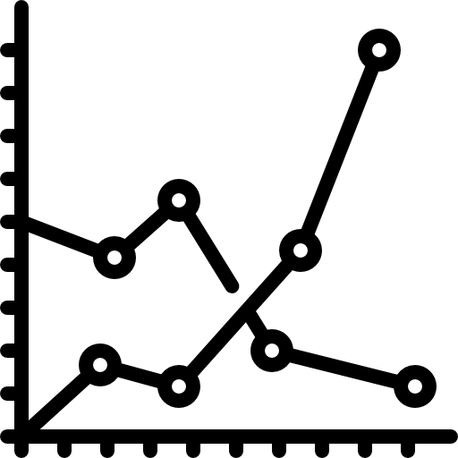
Contents
데이터 처리방안 & 분석기법
공모배경
활용데이터 정의
분석결과
활용방안 및 기대효과
https://www.flaticon.com/packs/management

Slide 3
공모배경
온도/습도와 결로발생 여부의 상관관계
실내 공기의 습도가 높을수록, 접하는 면의 표면온도가 낮을수록 결로의 발생위험이 커진다.
→ 관련 논문 출처: 박소희. "창호 표면결로 방지성능 평가에 관한 연구" VOL.- NO.- (2015)

Slide 4
활용데이터 정의
현대제철 데이터
기상청 데이터
1
2
3
기타 공공데이터

Slide 5
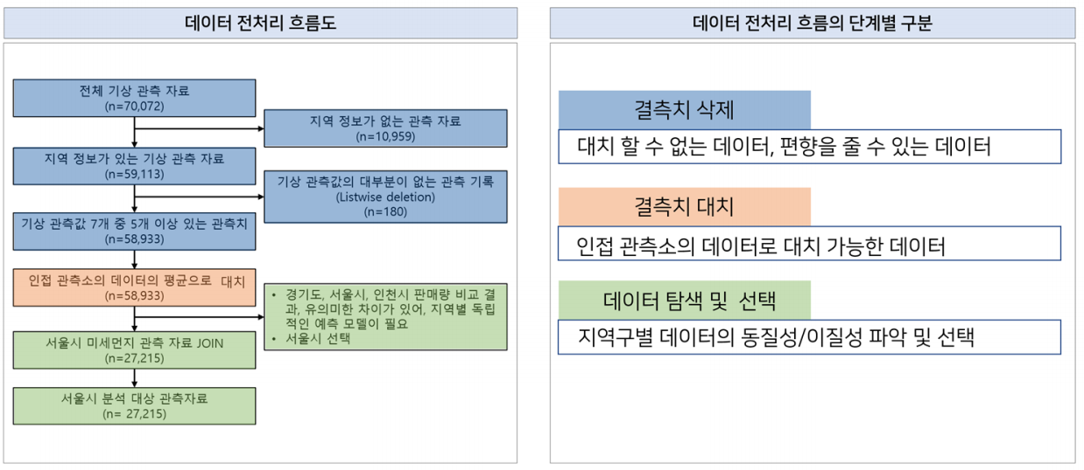
데이터 처리방안 & 분석기법
전처리 절차
(작년 유통부문 최우수상 발표자료 참고)
ASOS 2018년 1월 데이터는 시간 데이터로 대체
예측 향상을 위한 Feature Engineering
왜도 심하게 나오는 것 log
이상치 제거
LightGBM: 재현율이 중요함.
** LightGBM 학습/예측/평가.**
(boost_from_average가 True일 경우 레이블 값이 극도로 불균형 분포를 이루는 경우 재현률 및 ROC-AUC 성능이 매우 저하됨.)
LightGBM 2.1.0 이상 버전에서 이와 같은 현상 발생
Ex. LGBMClassifier(n_estimators=1000, num_leaves=64, n_jobs=-1, boost_from_average=False)

Slide 6
분석결과

Slide 7
활용방안 및 기대효과

Slide 8


